Slide 1
Power Point con python

Slide 2

Libreria ASPOSE.SLIDES
Caracteristicas
Presentation Features.
Slides Features.
Graphics and Multimedia Features.
Table Features.
Text & Paragraph Features
Advanced Features

Slide 3
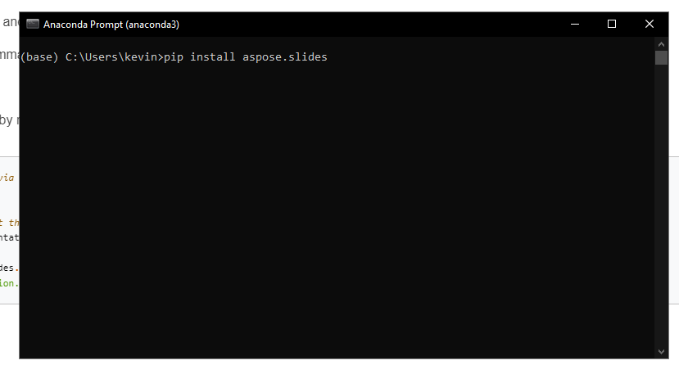
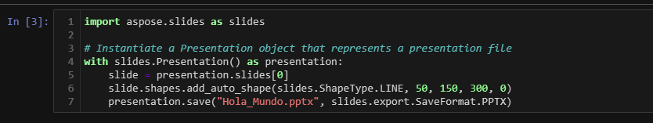
Instalación y utilización

Slide 4

Estructura de una presentación
MasterSlides
LayoutSlides
Slides

Slide 5
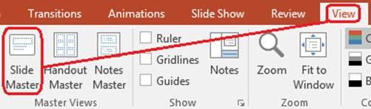
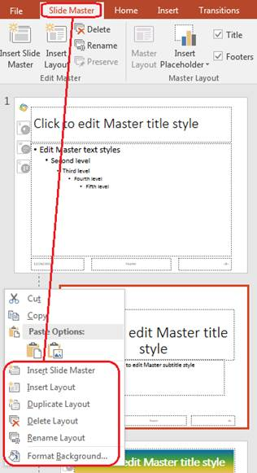
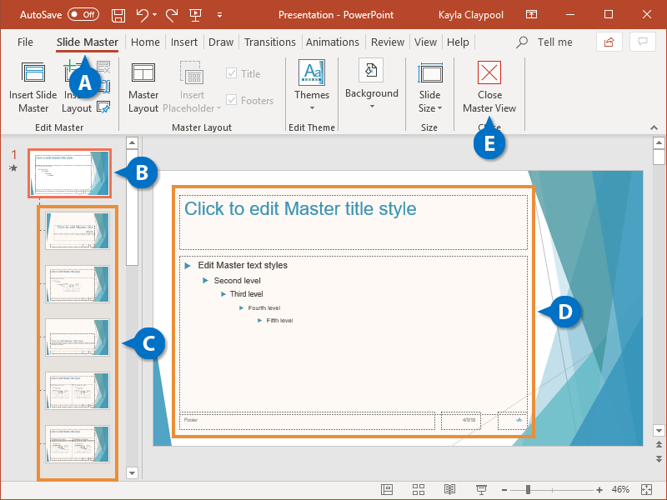
Master

Slide 6
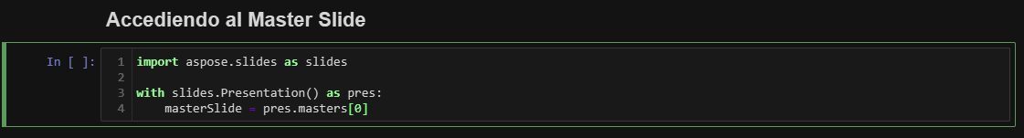
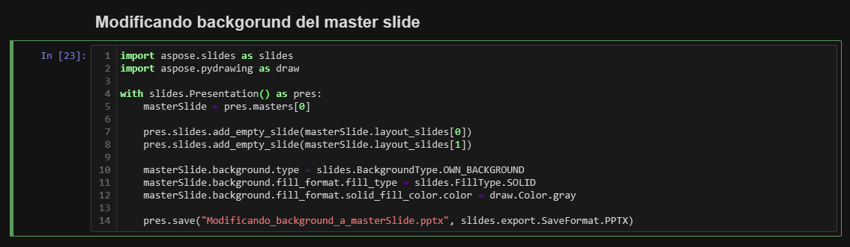
Master

Slide 7
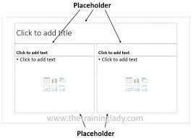
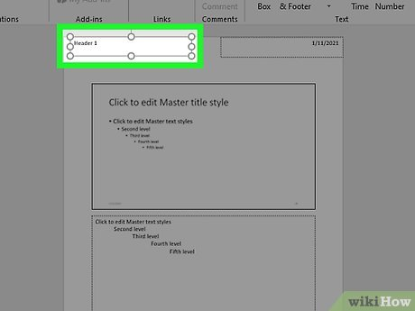
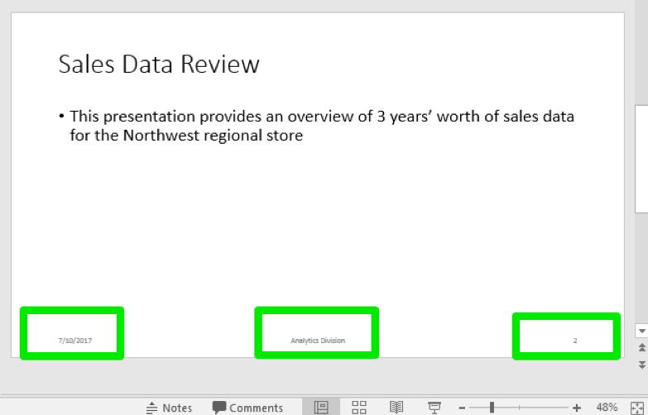
Layout Slide
Placeholders
Header
Footer

Slide 8
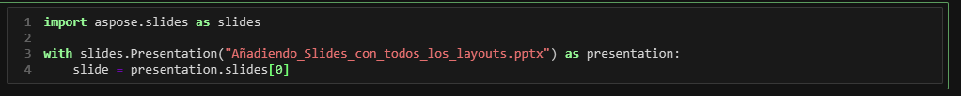
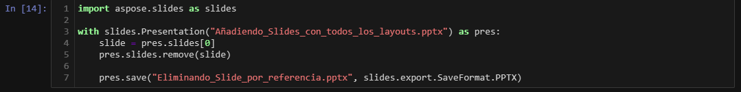
Slide

Slide 9
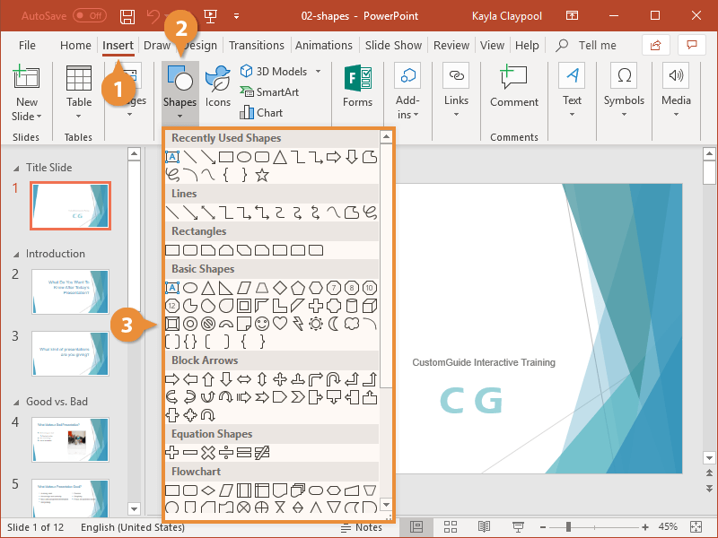
Shapes (Formas)
Text frame
(Cuadro de texto)
Paragraph
(Parrafo)
Portions
(Formato especifico de una porcion
del parrafo)

Slide 10
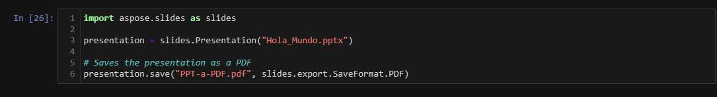
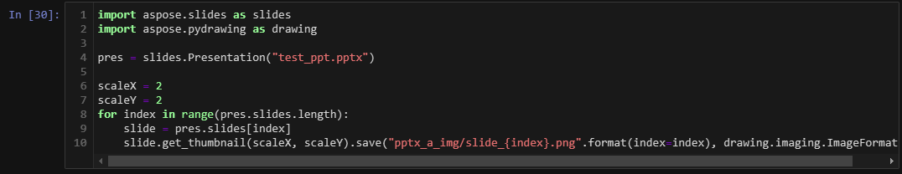
Exportacion de presentaciones

Slide 11
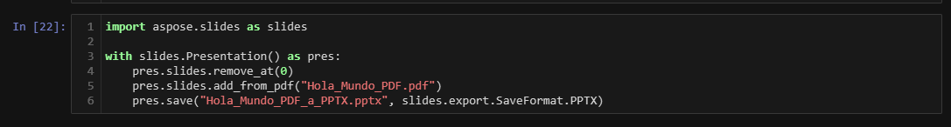
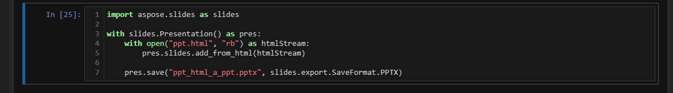
Importación de presentaciones

Slide 12

¿Para que #%$&%”! sirve esto?

Slide 13
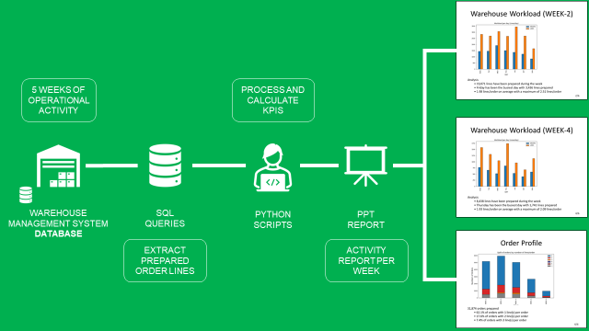
Ejemplo caso de uso

